Slide 1


简单
VISION PLAN
专注
铅笔尺寸测量视觉方案（2D）
共创
共赢

Slide 2

01
项目描述
02
项目验证
目录
03
配置清单
04
逻辑流程
CONTENTS
05
评估结果&注意事项
06
售后服务

Slide 3

01
项目描述
●产品名称：铅笔
●测量内容：长度
●产品材质：木材
●产品颜色：彩色
●最大工作距离(mm)：不限制
●最小工作距离(mm)：不限制
●检测区域(mm*mm)：500.0 * 500.0
●来料方式：托盘
●测量精度要求(mm)：1
●检测节拍(pcs/min)：60
●检测时产品运动速度(m/s)：0.5
●工作距离(mm)：1565
方案布局图

Slide 4

02
项目验证
参数名称 | 参数值
面阵相机型号 | OPT-CC1-C020-GG3-00
面阵相机类型 | 面阵相机
相机接口类型 | GigE
相机像素 | 1600 * 1200
镜头型号 | MFA121-U18
镜头品牌 | coolens
镜头焦距 | 18mm
镜头接口 | C
A(工作距离) = 1565mm, B(视野宽度) = 550mm, C(视野长度) = 550mm
视野图

Slide 5

03
配置清单
系
统
构
成

Slide 6
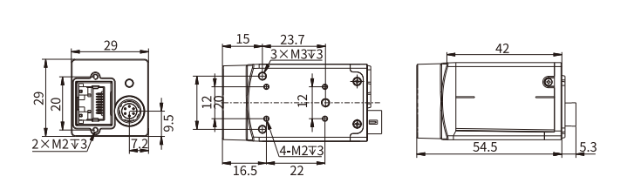
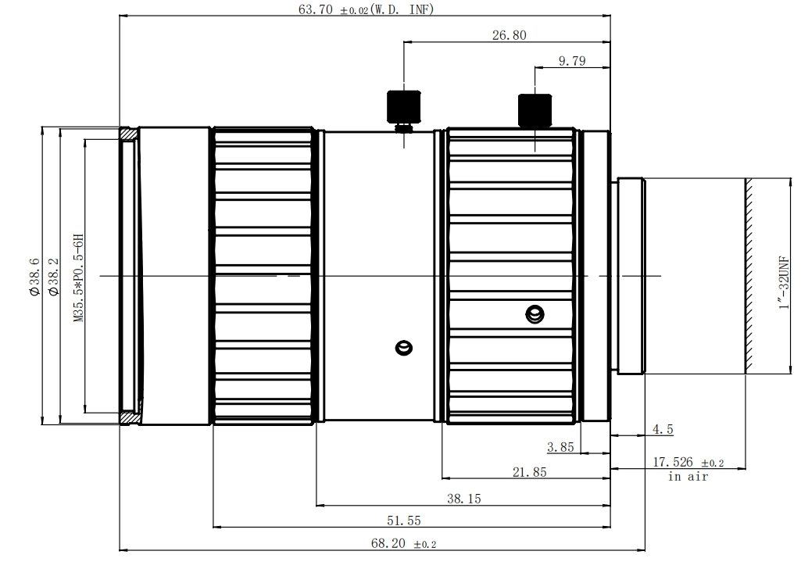
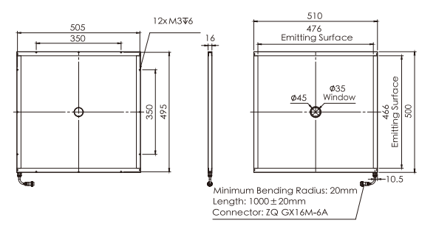
03
配置清单
相机尺寸图
光源尺寸图
镜头尺寸图

Slide 7
03
配置清单
序号 | 名称 | 型号 | 单位 | 数量 | 厂家
1 | 面阵相机 | OPT-CC1-C020-GG3-00 | 台 | 1 | OPT
2 | 镜头 | MFA121-U18 | 个 | 1 | coolens
3 | 光源 | OPT-FLCA510500K | 个 | 1 | OPT
4 | 工控机 | - | 台 | 1 | -
5 | 显示器 | - | 台 | 1 | -
6 | 软件 | OPTSmart3 | 套 | 1 | OPT

Slide 8
04
逻辑流程
逻辑流程
├── 图像采集
│ ├── 相机参数设置
│ │ ├── 曝光时间：根据运动速度0.5m/s调整，确保图像无拖影
│ │ ├── 增益：最大化信噪比
│ │ └── 触发模式：启用外部触发同步采集
│ └── 光源控制
│ ├── 亮度调节：确保铅笔边缘高对比度
│ └── 同步触发：与相机触发信号联动
├── 预处理
│ ├── 图像裁剪
│ │ └── ROI区域：500×500mm检测区域
│ ├── 直方图拉伸
│ │ └── 增强铅笔与背景的灰度差异
│ └── 边缘锐化
│ └── 使用高斯滤波消除噪声后增强边缘
├── 长度测量
│ ├── ROI校正基准设置
│ │ └── 基于预处理后图像建立坐标系
│ ├── 找直线
│ │ ├── 搜索方向：沿铅笔轴向
│ │ └── 边缘极性：从黑到白（假设铅笔为深色）
│ └── 几何测量

Slide 9
04
逻辑流程
│ ├── 元素选择：两条平行直线
│ └── 距离计算：两点间欧氏距离
├── 结果处理
│ ├── 数据判断
│ │ └── 公差范围：±0.5mm（基于1mm精度要求）
│ ├── 变量赋值
│ │ ├── OK/NG状态变量
│ │ └── 实际长度数值变量
│ └── 数据导出
│ └── 导出到CSV记录测量数据
├── 通信处理
│ ├── TCP/IP通讯
│ │ ├── 连接PLC设备
│ │ └── 发送OK/NG信号（字符串格式）
│ └── 数据转换
│ └── 将测量值转换为工程单位
└── 统计处理
├── CPK计算
│ └── 实时统计过程能力指数
└── 趋势图显示
└── 最近100次测量值趋势分析

Slide 10
05
评估结果&注意事项
05 评估结果 & 注意事项
现场环境
相机安装
物料一致性
风险点：风险点：彩色铅笔在复杂光照下可能出现边缘反光或阴影干扰
解决方案：解决方案：采用高均匀性面形光源（OPT-FLCA510500K）确保检测区域无暗角
风险点：风险点：1565mm长焦距易受安装振动影响成像清晰度
解决方案：解决方案：使用C型支架+减震垫组合固定相机，预留50mm机械余量
风险点：风险点：彩色铅笔表面纹理/涂层差异可能导致边缘检测阈值波动
解决方案：解决方案：软件内置自适应灰度阈值算法（±15%动态调整范围）

Slide 11

06
售后服务
该设备上线后使用初期，我们会派专人进行全程跟踪；
处理解决可能发生的设备异常；
对现场人员进行培训指导；
设备调试完成后：售后服务一年；
若客户提出设备升级需求，我们会及时为您提供升级新方案。

Slide 12





机器视觉方案提供商
0535-2162897
www.ytzrtx.com
image@ytzrtx.com
山东省烟台市经济技术开发区泰山路86号内1号

